Slide 1
floyd warshall算法

Slide 2
目录
CONTANTS
01
floyd warshall算法

Slide 3

PART
01
Floyd warshall算法

Slide 4
Floyd warshall算法
算法用于计算‌加权图中所有顶点对之间的最短路径‌，支持负权边
核心思想：
在顶点 i, j, 中插入一个顶点k, 使得 distance[i][j] > distance[i][k] + distance[k][j], 那么新的distance[i][j] =
distance[i][k] + distance[k][j].
定义状态：
dist[i][j] 表示i, j 的最短距离
2. 状态转移方程：
distance[i][j] = min(distance[i][k] + distance[k][j], distance[i][j])
3. 初始化
i,j 有边就是权重，i,j 没有边就是无穷大， i=j 就是同一个顶点，距离就是0

Slide 5
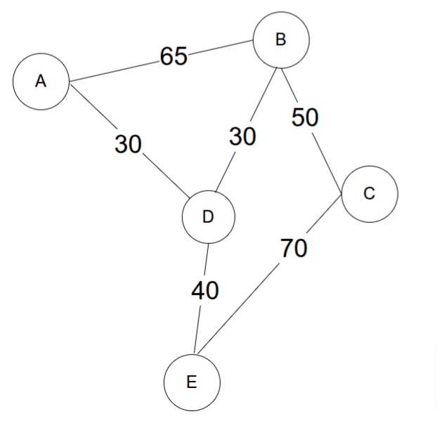


Slide 6
谢谢欣赏
THANK YOU
添加您的文字结尾描述文字说明添加您的文字结尾描述文字说明，添加您的文字结尾描述文字说明，添加您的文字结尾描述文字说明，添加您的文字结尾描述文字说明添加您的文字结尾描述文字说明，添加您的文字结尾描述文字说明

